Slide 1
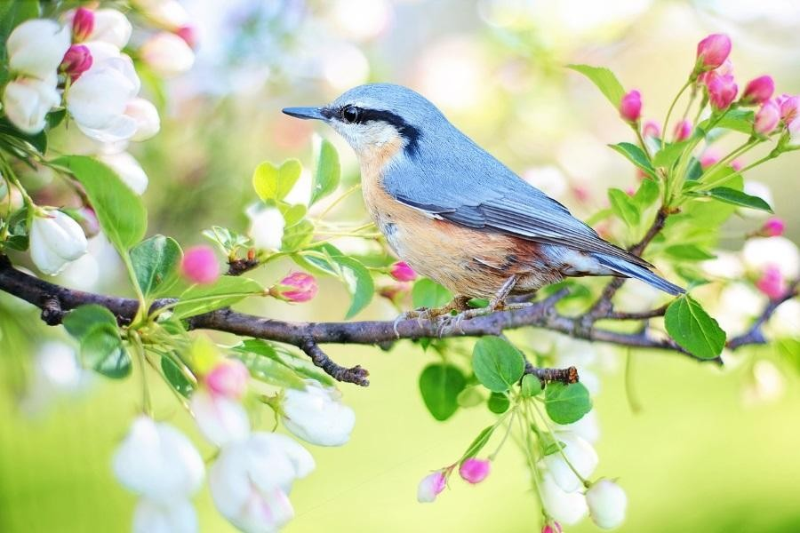

Slide 2
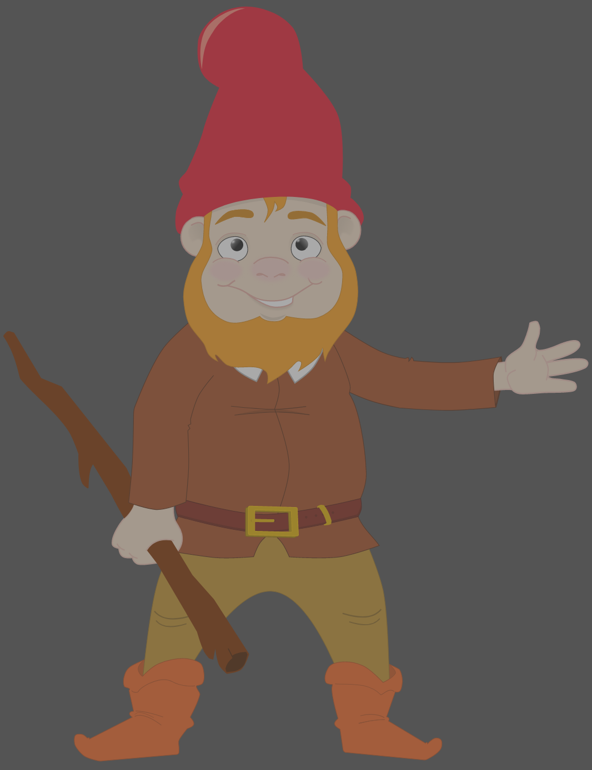
Ahoj kamaráde/kamarádko,
tady kouzelný Trpaslík z pohádkového světa!
Já i další pohádkové postavy už máme velkou radost z toho, že přišlo jaro.
Musím říct, že jsem se na jaro už hodně těšil. Zima mi sice nevadí, ale na jaře už je přeci jen tepleji, a můžeme být déle venku.
Víš, kdy jaro začíná? Je to přesně 20. března. Toho, že jaro přichází sis už určitě mohl/a venku všimnout. Podle čeho se pozná, že přichází jaro?
Na tento týden jsem si pro tebe připravil pár úkolů, ale nejdříve bych tě chtěl seznámit s jedním příběhem, který mi vyprávěl můj soused a kamarád skřivan, když se nedávno vrátil z teplých krajin.
Tvůj Trpaslík

Slide 3
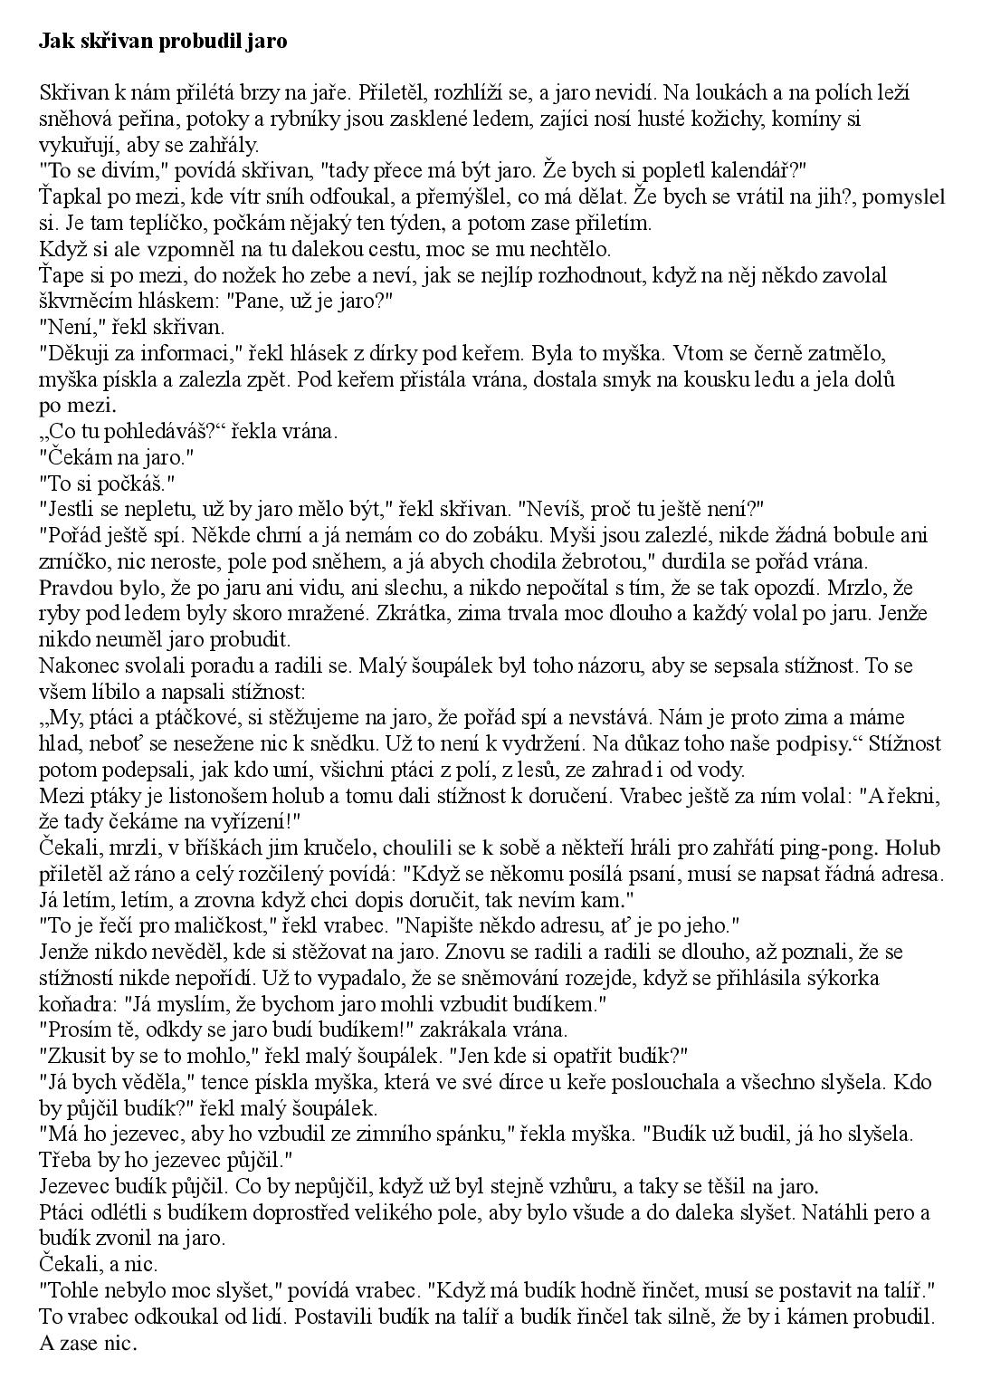
Pokud pohádku nemůžeš přečíst, nalezneš ji zde:
http://mstroubky.cz/wp-content/uploads/2021/03/Jak-skrivan-probudil-jaro-pohadka.pdf

Slide 4
Jak pracovat s příběhem?
Nejprve si příběh přečti společně s rodiči. Zkuste si o něm doma popovídat. Co se ti líbilo/nelíbilo? Jak příběh nakonec dopadl?
Přečtěte si příběh ještě jednou a zvýrazněte všechna zvířata, která se v něm vyskytují.
Rozděl zvířátka do skupin – savci, ptáci – koho je víc?

Slide 5
Najdi si s rodiči na internetu fotky ptáků z příběhu a zkus je porovnat. V čem se jednotliví ptáčci od sebe liší a co mají naopak společné?
Přepiš názvy ptáčků, vytleskej je a urči první a poslední písmeno. Které jméno je nejdelší?
Zkus najít ještě další ptáčky a můžeš si doma s rodiči vyrobit třeba pexeso nebo domino.
Ptáčci v příběhu zůstávají přes zimu u nás až na
skřivana. Znáš ještě další ptáčky, kteří na podzim odlétají na jih a na jaře se vrací zpátky k nám?

Slide 6
Jdi společně s rodiči na procházku do přírody a pozoruj, co všechno se v změnilo.
Společně si s maminkou nebo tatínkem uvař nebo upeč něco dobrého.
Zkus s pomocí dospěláka najít a zazpívat si nějakou jarní písničku.

